Slide 1
Object oriented Analysis &Design
面向对象分析与设计
Lecture_16 Design Pattern-Adapter
主讲: 陈小红
日期: 26/11/11
Notes:
Question 1: UML 在我们的设计里面起到一个什么作用? UML as blue print (ch 22)

Slide 2
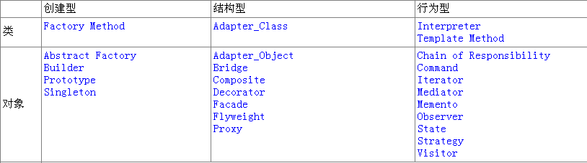
GoF设计模式的分类
（１）Creational（创建型）5个
（２）Structural（结构型）7个
（３）Behavioral（行为型）11个

Slide 3

引子
NBA 需要翻译，在CBA我不需要
姚明

Slide 4
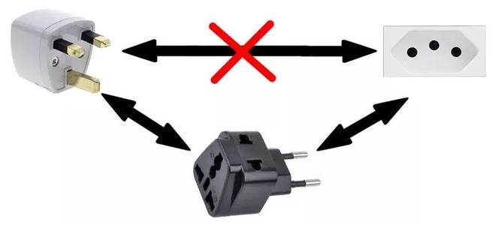
Adapter
转换插头

Slide 5

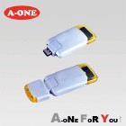
更多例子
笔记本的电源适配器
USB读卡器
Notes:
笔记本适配器其实是一个高精密、高效率的开关型稳压电源，其作用是把220V的交流电转换为低压直流电，为笔记本正常工作提供稳定的电力，它甚至被称为笔记本的“动力之源”。

Slide 6
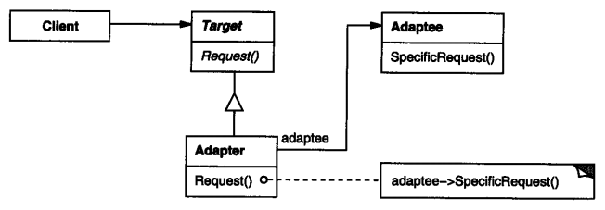

对象的适配器模式
Target：目标抽象类，定义客户要用的特定领域的接口。
Adapter：适配器，调用另一个接口，作为一个转换器。
Adaptee：源，定义一个接口，Adapter需要接入。
Client：客户调用类，协同对象符合Adapter适配器。

Slide 7
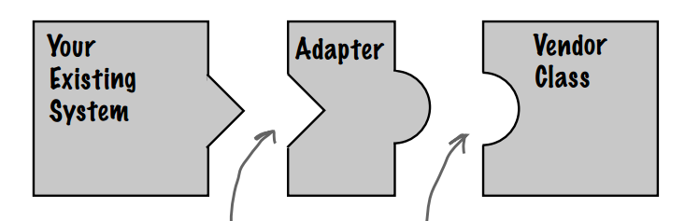
动机
在软件系统中，由于应用环境的变化，常常要将“一些现存的对象”放在新的环境中应用，
  但是新环境要求的接口是这些现存对象所不满足的。
在不改变原有实现的基础上，将原先不兼容的接口转换为兼容的接口。

Slide 8
适配器定义
适配器模式使得一个接口与其它接口兼容，从而给出多个不同接口的统一抽象。
该模式是将一个类的接口转换成客户希望的另外一个接口，使得原本由与接口不兼容而不能一起工作的那些类可以一起工作。

Slide 9
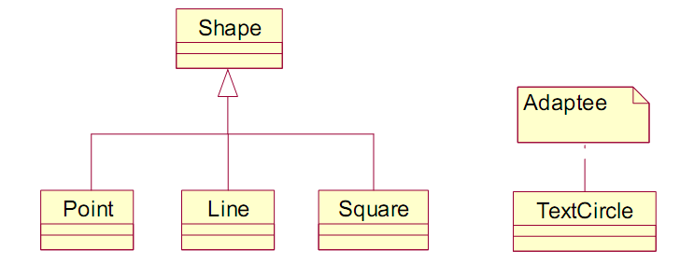
添加绘制圆的需求前的类结构：
display()
display()
display()
display()
displayIt()

Slide 10
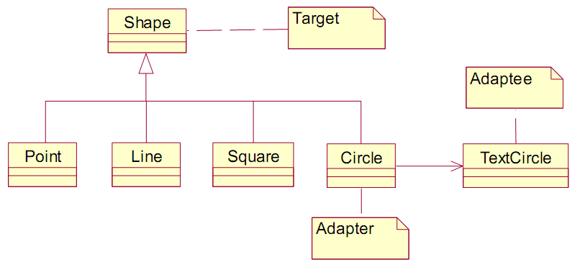
添加了圆的绘制后的类结构：

Slide 11

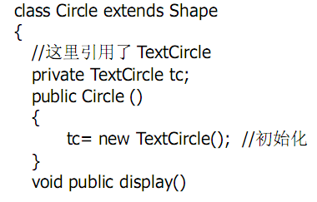
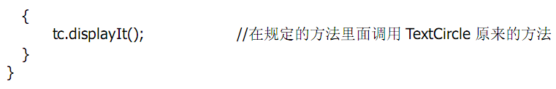

Slide 12
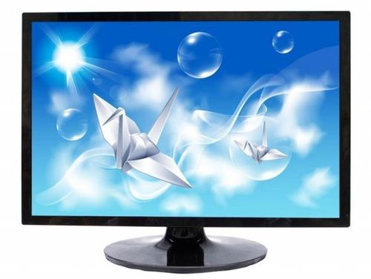
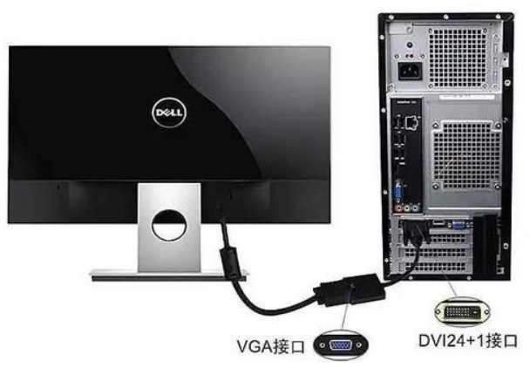
现实中的例子
显示器是用来显示图形的，它是不能显示数据，它只能够接受来自图形发送设备的信号。可是我们手头上只有CPU这个产生各种描述图形的数据的数据发送器。我们需要将这些数据让显示器进行显示，可是这两个部件却是不兼容的。于是我们需要一个中间设备，它能够将CPU“适配”于显示器，这便是显卡——图形适配器。

Slide 13
找出adapter模式中的角色
显示器是用来显示图形的，它是不能显示数据，它只能够接受来自图形发送设备的信号。可是我们手头上只有CPU这个产生各种描述图形的数据的数据发送器。我们需要将这些数据让显示器进行显示，可是这两个部件却是不兼容的。于是我们需要一个中间设备，它能够将CPU“适配”于显示器，这便是显卡——图形适配器。
Client？
Target？
Adaptee？
Adapter

Slide 14
显示器(Client)是用来显示图形的，它是不能显示数据，它只能够接受来自图形发送设备(Target)的信号。可是我们手头上只有CPU (Adaptee)这个产生各种描述图形的数据的数据发送器。我们需要将这些数据让显示器进行显示，可是这两个部件却是不兼容的。于是我们需要一个中间设备，它能够将CPU“适配”于显示器，这便是显卡——图形适配器(Adapter)。

Slide 15
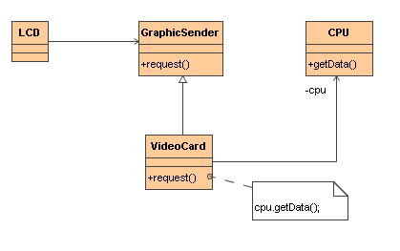

Slide 16
Next：类图->java代码
public class LCD {
public static void main(String[] args) {
// CPU经过显卡的适配后“变”成了图形发送装置
GraphicSender gs =
new VideoCard(new CPU());
System.out.println(gs.request());
}
}

Slide 17
// 图形发送设备（Target）
public class GraphicSender {
/**
* 传送图形信号
*/
public String request() {
return "Graphic sender";
}
}

Slide 18
我们的CPU(Adaptee)只能输出0/1数据，它是个计算器，而不是图形发送设备(Target)。
// CPU
public class CPU {
/**
* CPU输出的数据
*/
public String getData() {
return "CPU data";
}
}

Slide 19
这个时候我们的显卡(Adapter)的作用便体现出来了，它负责对CPU进行适配，通过将CPU传过来的数据转换成图形信号，从而将CPU伪装成一个图形发送设备。
// 显卡，即我们的适配器
public class VideoCard extends GraphicSender {
// 被代理的设备
private CPU cpu = null;
/**
* 装入被代理的设备
*/
public VideoCard (CPU cpu) {
this. cpu = cpu;
}
/**
* 被代理的设备传过来的数据转换成为图形输出
*/
public String request() {
return cpu.getData();
}
}

Slide 20
在什么情况下使用适配器模式
在以下各种情况下使用适配器模式：
1、系统需要使用现有的类，而此类的接口不符合系统的需要。
2、想要建立一个可以重复使用的类，用于与一些彼此之间没有太大关联的一些类，包括一些可能在将来引进的类一起工作。这些源类不一定有很复杂的接口。

